Slide 1
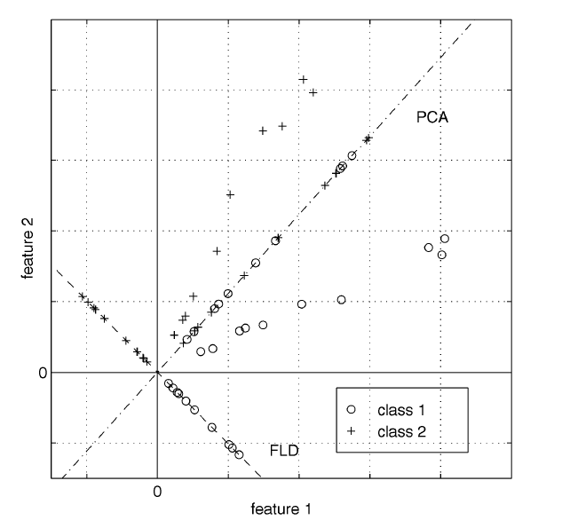
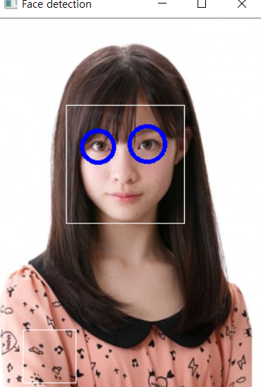
Fisherfaces를 이용한 얼굴 인식
createFisherFaceRecoginzer()를 사용한 객체 생성
AT&T Facedatabase의 CSV 파일 생성
Linear Subspace에서의 2클래스의 FLD 및 PCA 비교
FaceRecognizer::train을 사용한 학습
얼굴 인식 결과
사진 입력
YES
Linear Discriminant Analysis를 통한 얼굴 인식
인식한 얼굴 이미지 생성 및 저장

